Slide 1

Construisez un modèle de scoring

Slide 2
Sommaire
Contexte – problématique – données
Modélisation
Evaluation
Importance des variables
Conclusion

Slide 3


Le contexte
Société financière
Chargé de clientèle
Client
Crédits à la consommation
Score

Slide 4

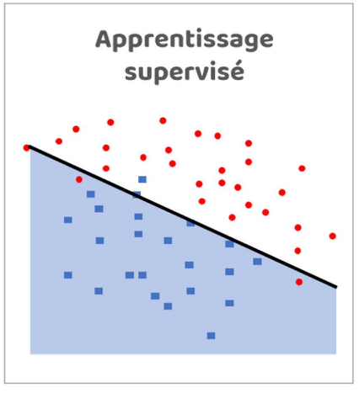
Le projet
Classification supervisée
Données
Prédictions

Slide 5
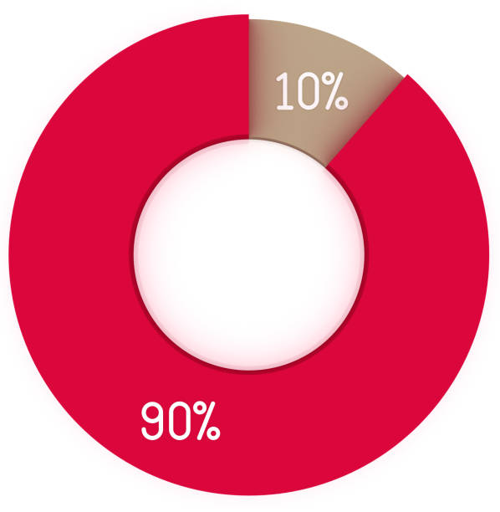

La problématique métier
Défaut (1)
Limiter les faux négatifs :
Erreur de prédiction coûteuse
Ne pas prédire 0 au lieu de 1
Pas défaut (0)
Classes déséquilibrées :
Performance élevée <> modèle satisfaisant
–> métrique adaptée

Slide 6
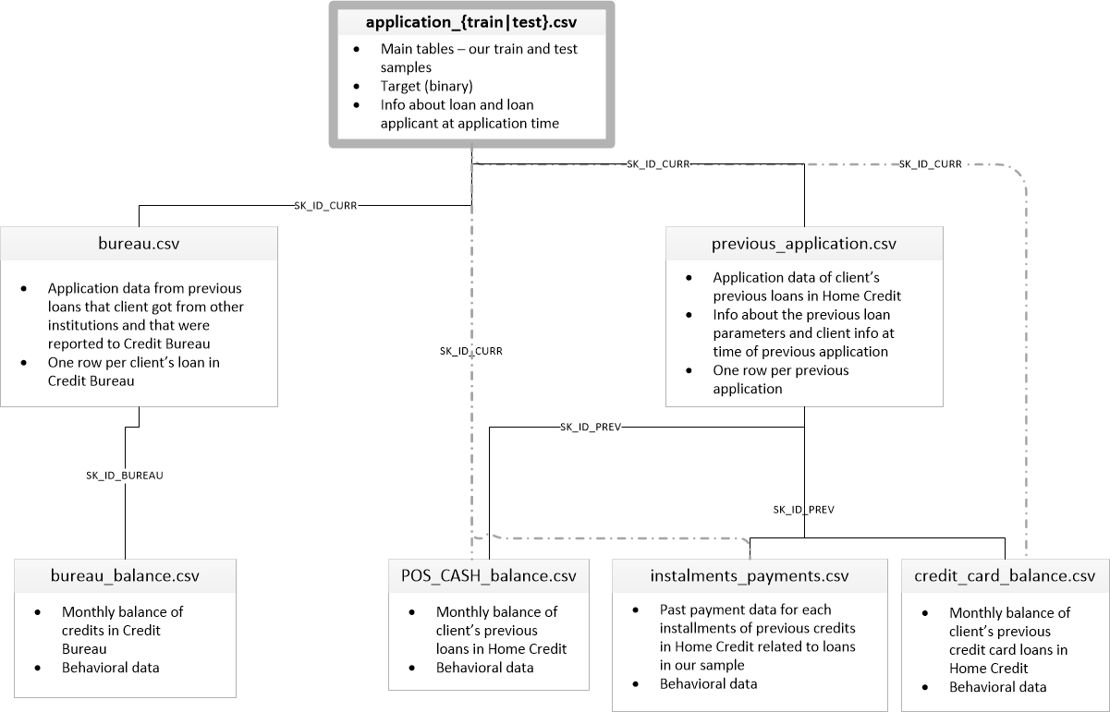
Les données

Slide 7
Transformation des données
Outliers
Valeurs manquantes
Encodage des variables catégoriques
Normalisation des variables numériques
Nouvelles variables

Slide 8
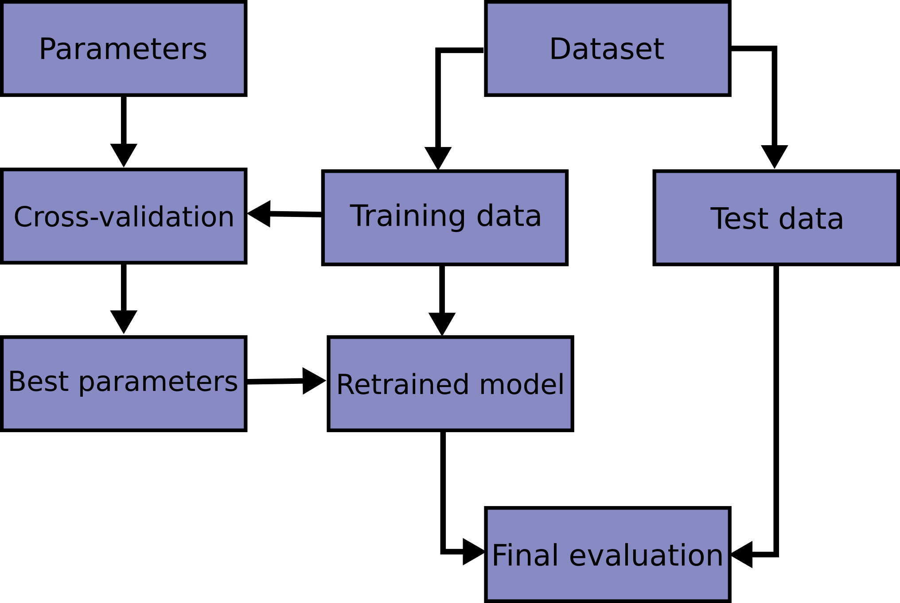
Modélisation

Slide 9
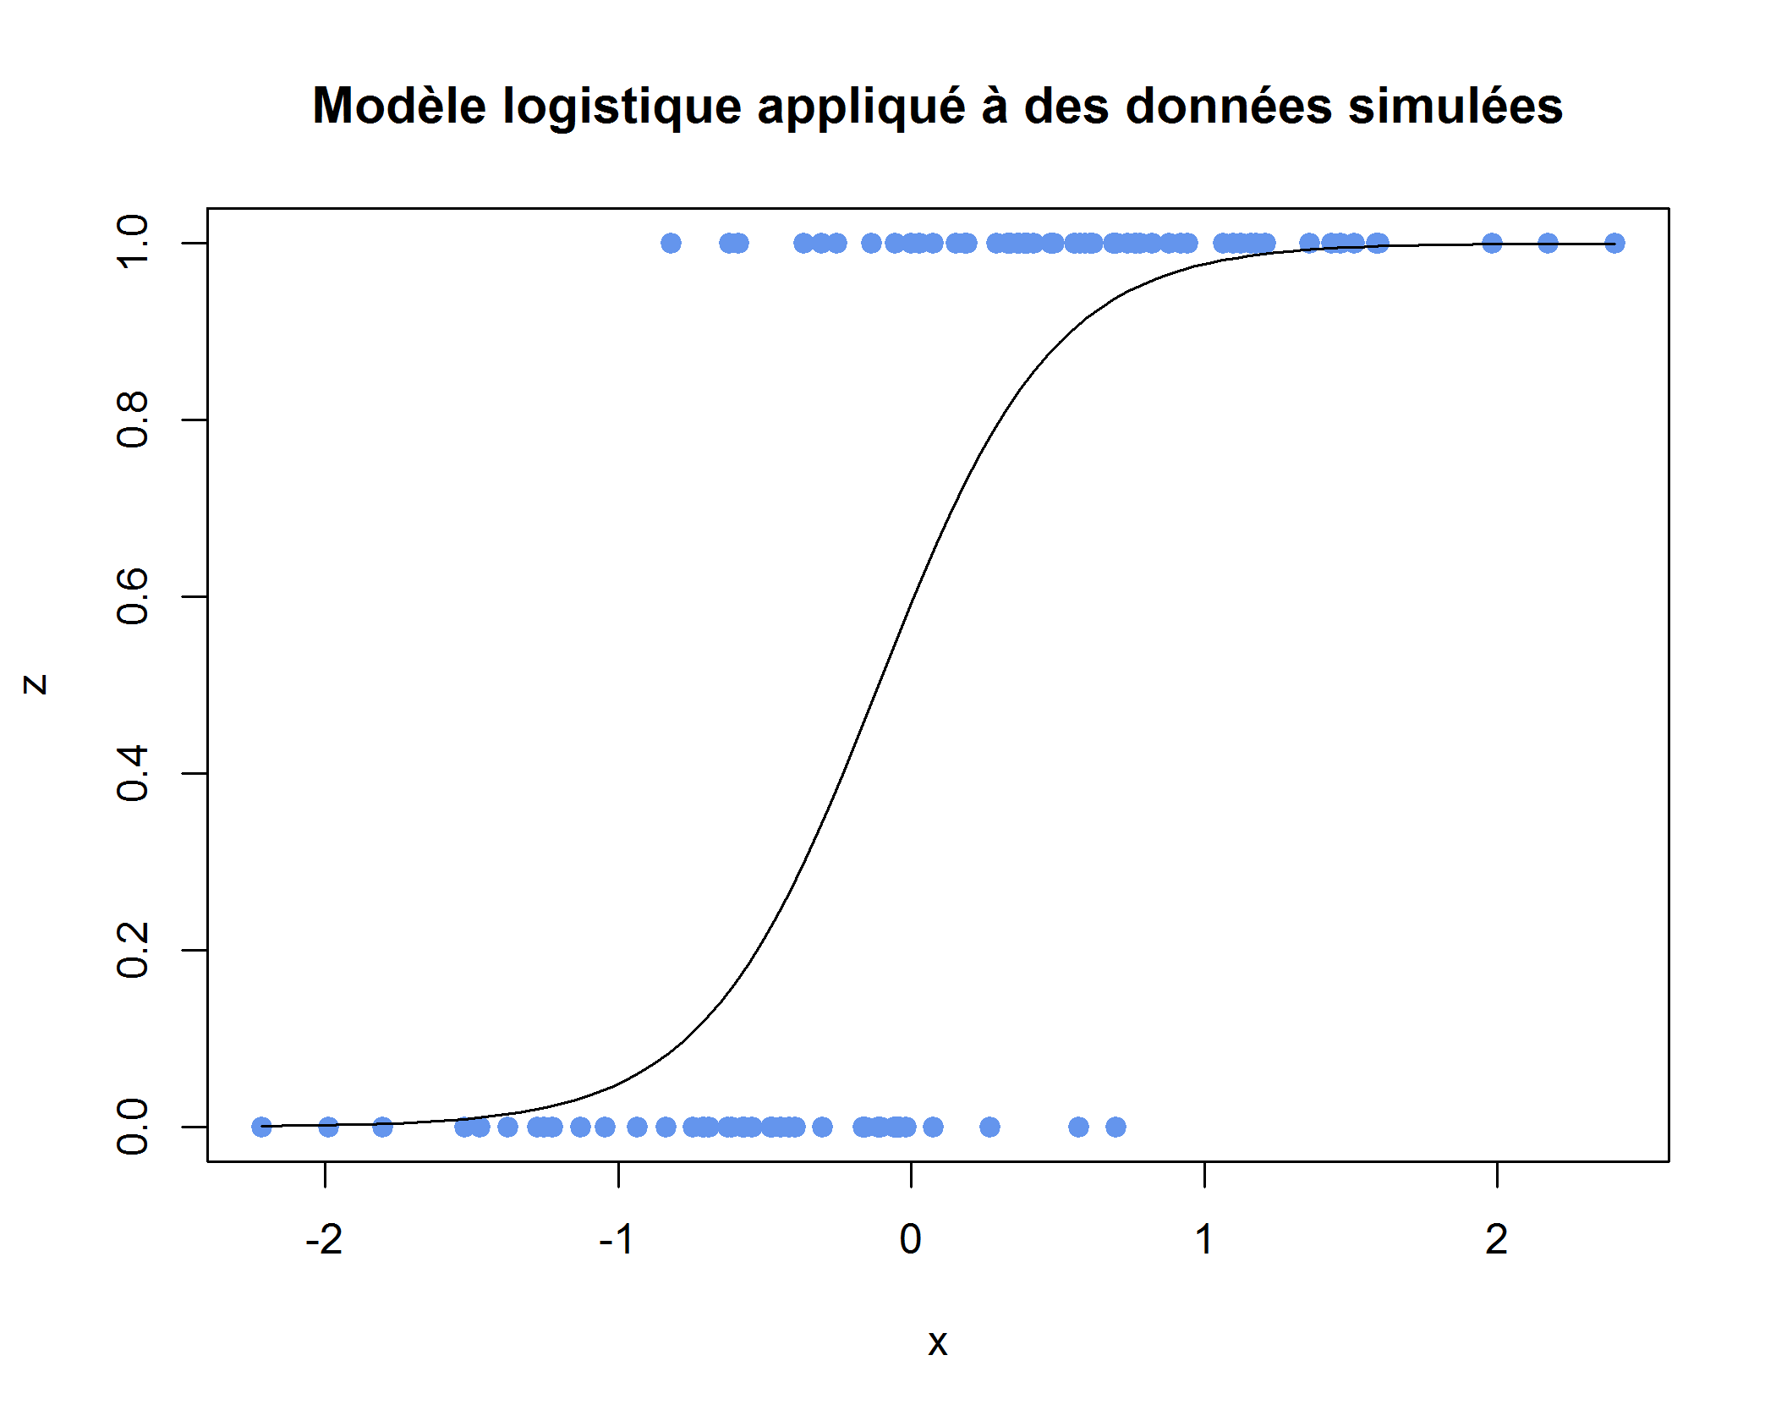
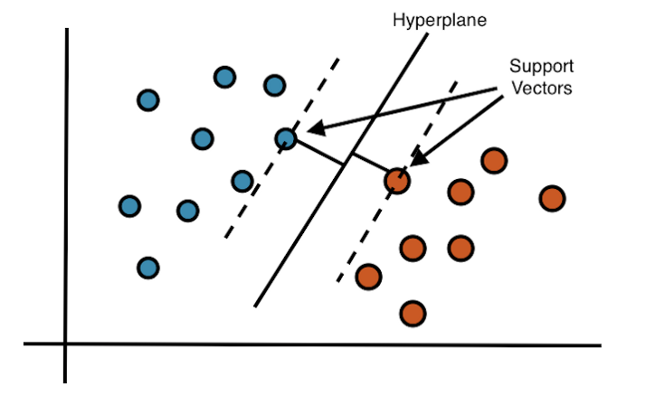
Modélisation – les algorithmes
1 - Régression logistique
2 - Support Vector Machine

Slide 10
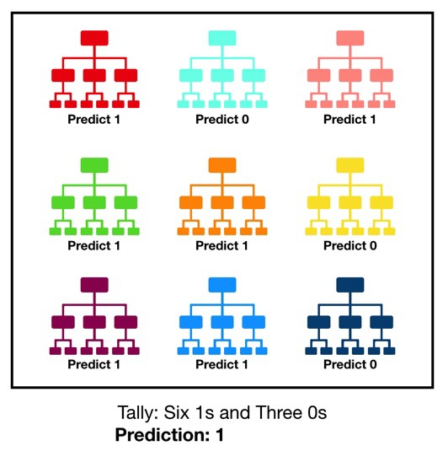
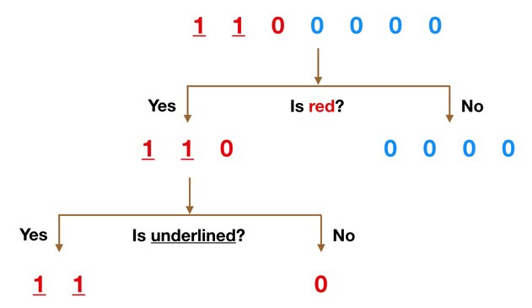
Modélisation – les algorithmes
3 – Random Forest
Arbre de décision

Slide 11
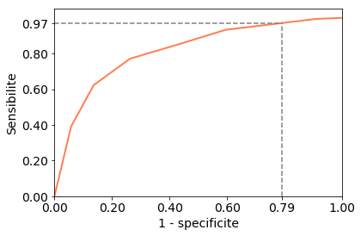
Modélisation - métrique
Sensibilité = VP/Positifs
Spécificité = FP/Négatifs
Métrique : Roc Auc

Slide 12
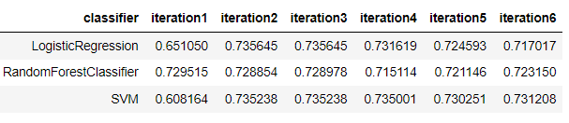
Modélisation – comparaison de modèles
Modèle de référence : LogisticRegression : itération 1 : score auc : 0,64
Itération 1 : Imputer – comparaison avec les autres algorithmes
Itération 2 : Normalisation des données
Itération 3 : Stratified cross validation
Itération 4 : class weight : balanced
Itération 5 : Resampling data
Itération 6 : Nouvelles variables

Slide 13
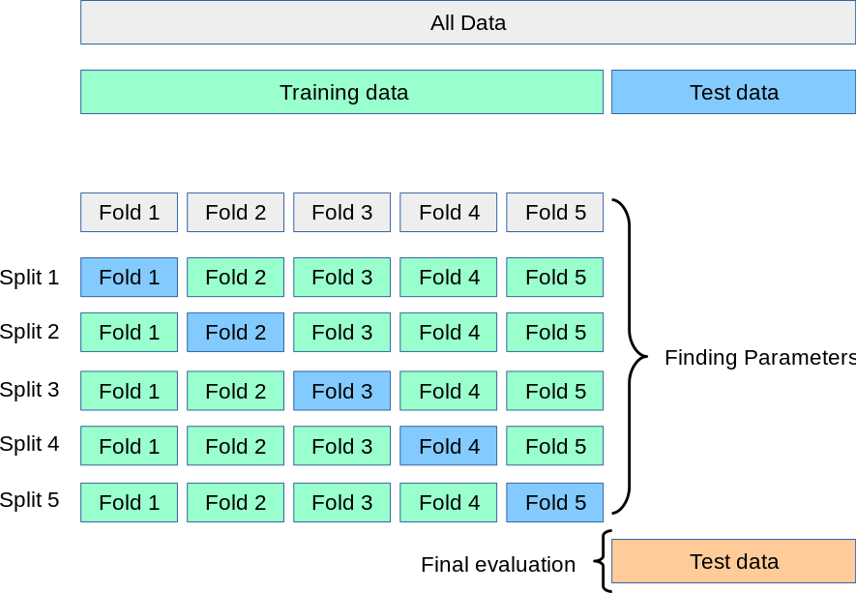
Modélisation

Slide 14
Modélisation – comparaison de modèles
Modèle de référence : LogisticRegression : itération 1 : score auc : 0,64
Itération 1 : Imputer – comparaison avec les autres algorithmes
Itération 2 : Normalisation des données
Itération 3 : Stratified cross validation
Itération 4 : class weight : balanced
Itération 5 : Resampling data
Itération 6 : Nouvelles variables

Slide 15
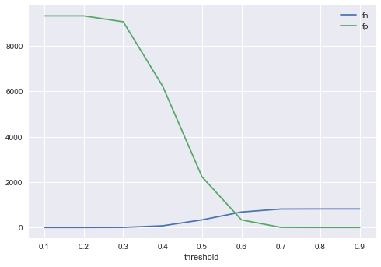
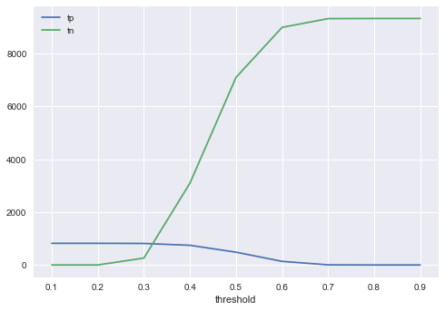
Evaluation

Slide 16
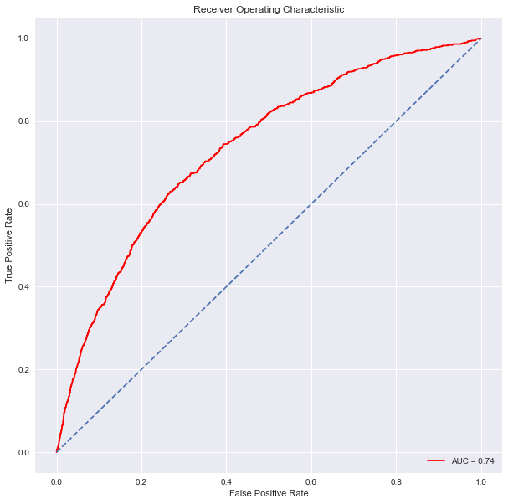
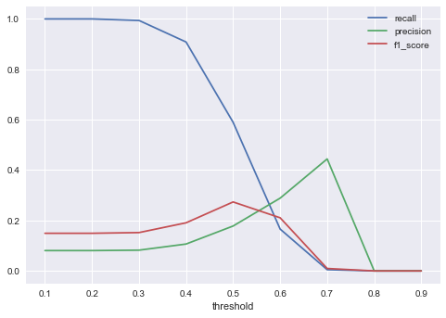
Evaluation
Seuil : 0,49

Slide 17
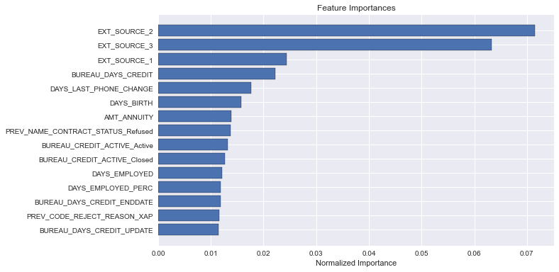
Importance des variables

Slide 18
Conclusion
Modèle de classification supervisée : roc auc : 0,73.
Améliorations :
  Feature engineering
  Feature Selection
  Autres algorithmes (LightGBM...)

